Slide 1
La Composición
e.p.v.

Slide 2
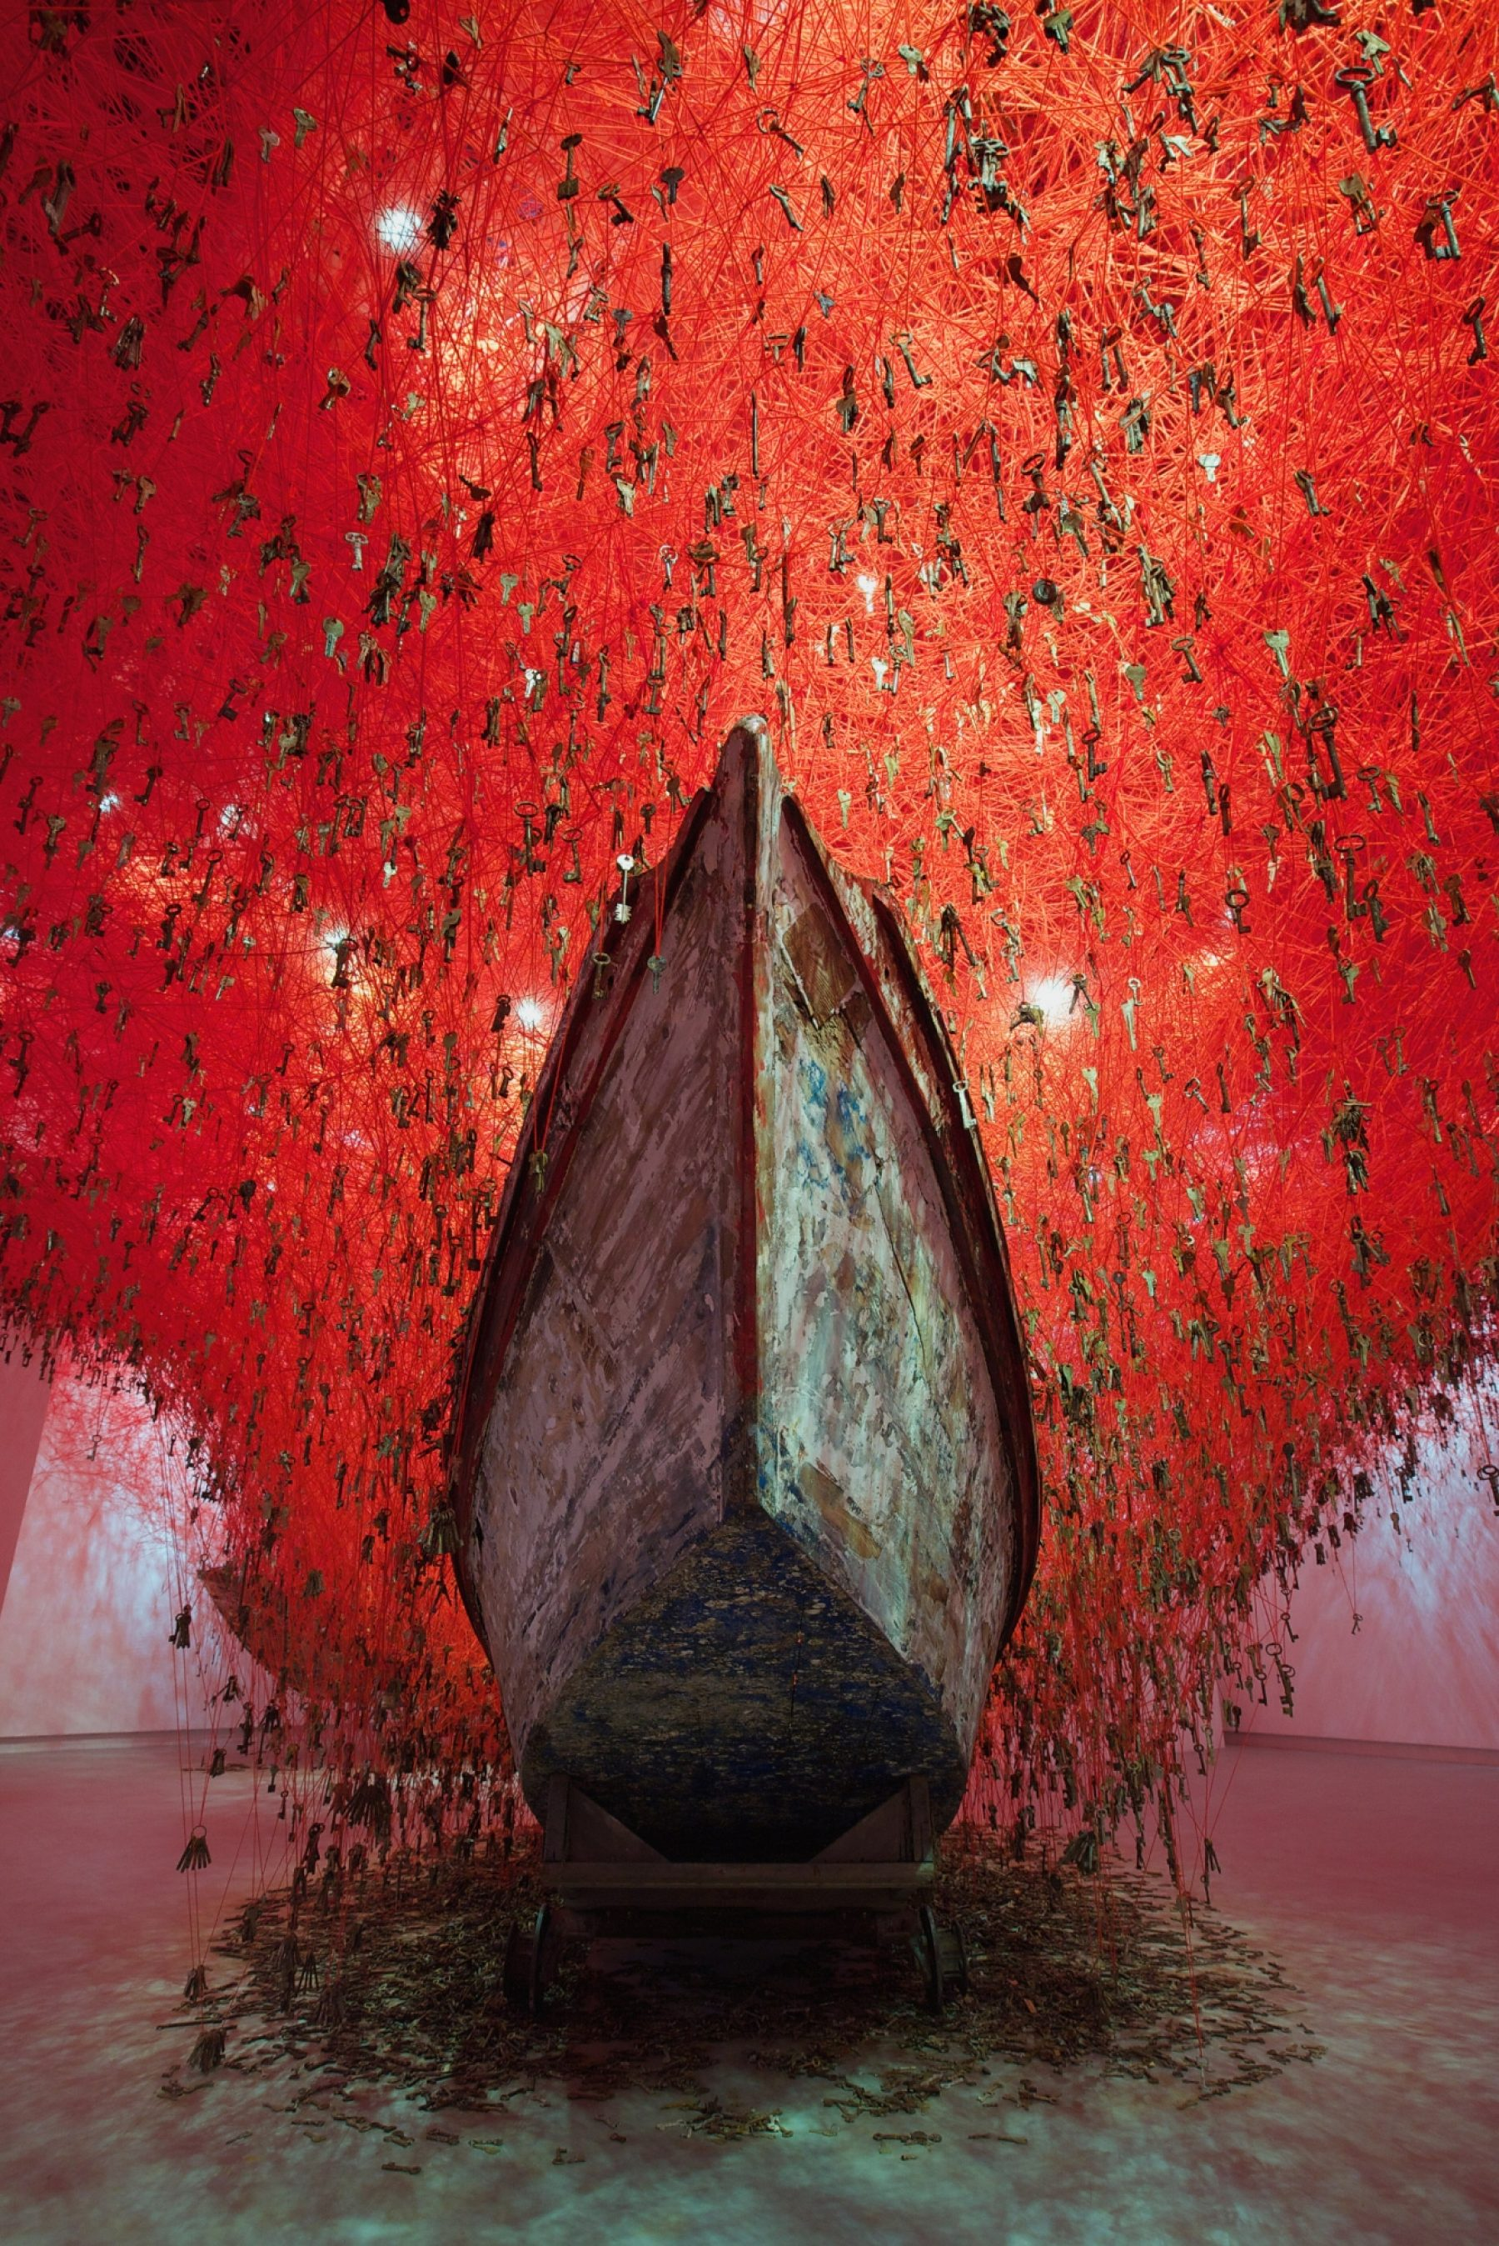
La necesidad de componer aparece cuando deseamos expresar una idea o sentimiento.
Componer significa ordenar los elementos plásticos que configuran una imagen (líneas, formas, colores, texturas y luz), para que exista una unidad.

Slide 3
FACTORES COMPOSITIVOS que intervienen en una imagen

Slide 4
formato
Podemos definir el formato como el espacio donde se desarrolla la composición de una obra plástica. Este hace referencia a la forma, tamaño y orientación espacial de dicha superficie o soporte.
Tipos de formatos:
Horizontal o apaisado: produce una sensación visual de estabilidad, firmeza y solidez. Sensación de una visión general, panorámica.
Vertical o retrato: produce una sensación visual de equilibrio y elevación. Presenta una tendencia al recorrido ascendente. Menor estabilidad que el formato horizontal y tiende a ser dinámico.
Cuadrado: produce una sensación visual de equilibrio estable. Es un formato más neutro que los anteriores. El recorrido visual gira entorno al centro.
Circular: produce una sensación visual de movimiento envolvente, donde las formas parecen flotar.
Triangular: proporciona gran estabilidad en la parte inferior y limita la expansión de las formas en la parte superior.

Slide 5
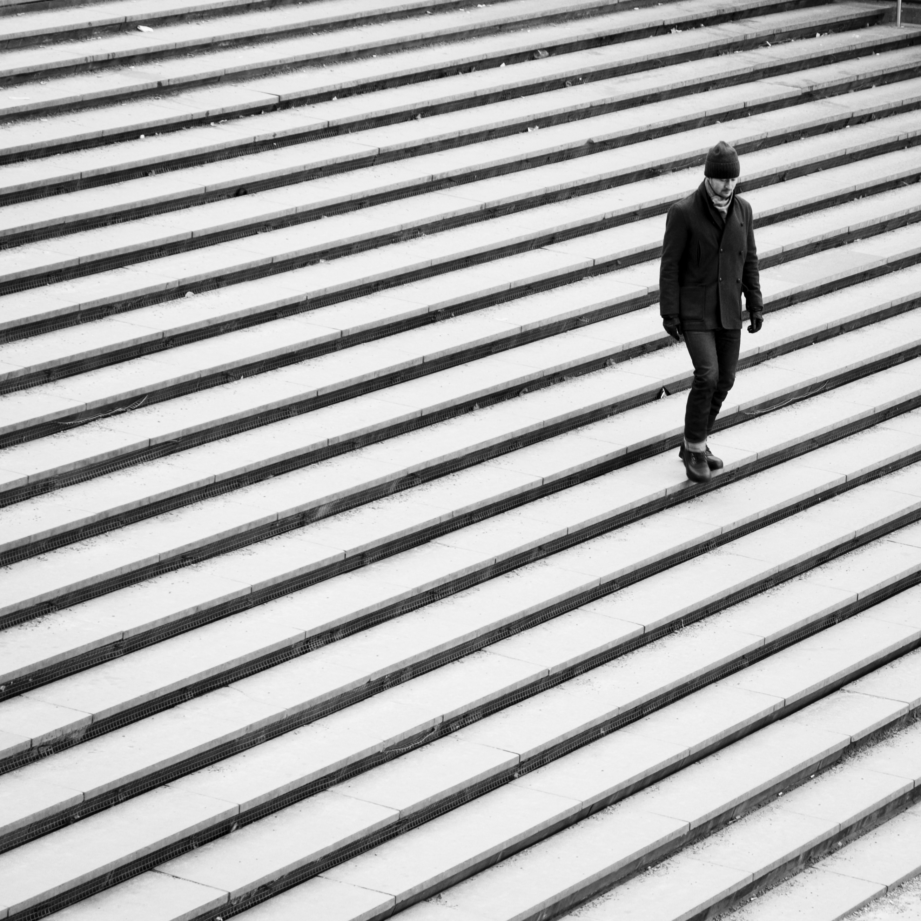
Centro de interés
El centro visual es el punto de clímax del interés de una imagen, visualmente hablando es donde su tema principal confluye.
En una composición pueden coexistir varios centros de interés dependiendo de la complejidad que tenga. Estos centros generan un estructura compositiva con un centro de composición que da estabilidad y equilibrio a la obra.

Slide 6
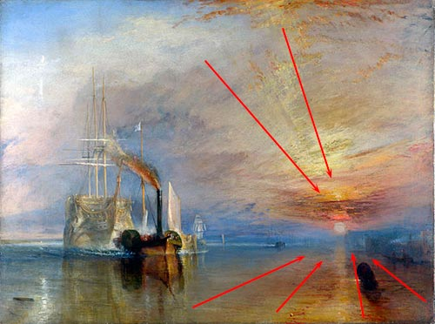
Líneas de fuerza
Los centros de interés interactúan entre ellos generando las líneas de fuerza; estás son virtuales existen pero no se ven. Podemos considerarlas como los elementos más intuitivo de la obra plástica.

Slide 7
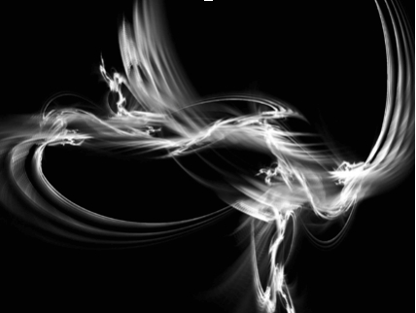
Ritmo o movimiento
Para crear imágenes que tengan cierto carácter expresivo podemos usar como recurso la repetición de formas, la alternancia, el crecimiento o la discontinuidad. Esta sucesión de formas se llama ritmo.

Slide 8
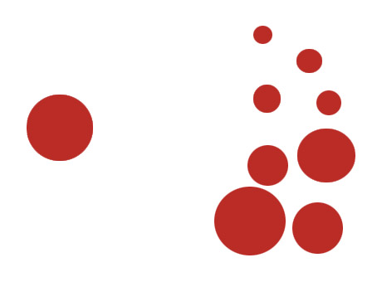
PESO VISUAL
El peso visual es la capacidad que tiene un elemento o un área de la composición de atraer la mirada de aquel que mira la imagen. Cuanto más peso visual tenga algo, más atraerá la atención del ojo.

Slide 9
¿Qué hace que algo tenga más peso visual que otro elemento?
El Tamaño. Un elemento grande tiene más peso visual que un elemento pequeño.
La Posición. Un elemento en una posición baja, tiene más peso que uno en una posición alta. Además, un elemento situado a la derecha siempre tendrá más peso que uno situado a la izquierda.
La Distribución. Un elemento tendrá más peso visual si se encuentra aislado que dentro de un grupo.
La Textura. Un elemento con textura tendrá más peso que uno que no la tenga.
La Forma. Las formas cerradas, geométricas, regulares y/o reconocibles tendrán más peso visual que el resto de formas.
El Color. Los colores cálidos tienen más peso visual que los colores fríos. Los colores saturados pesan más que los desaturados. Y los colores oscuros pesarán más que los colores claros.
El Contraste. Un elemento que genere contraste respecto al resto de elementos tendrá más peso visual.

Slide 10
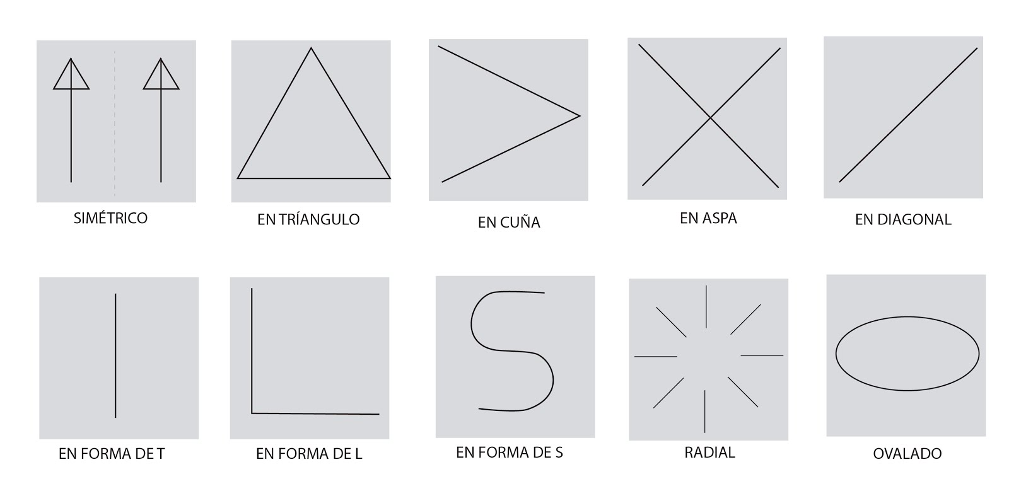
Esquema compositivo
En toda composición existe una estructura interna de organización, el esquema compositivo.
El esquema compositivo es un conjunto de líneas maestras, sobre el que se construye el cuerpo del tema elegido.
Hay una gran variedad de esquemas compositivos. Los más usuales son: diagonal, triangular, simétrico, circular, radial, en ese, en ele, o formado por una combinación de dos o más esquemas simples.

Slide 11
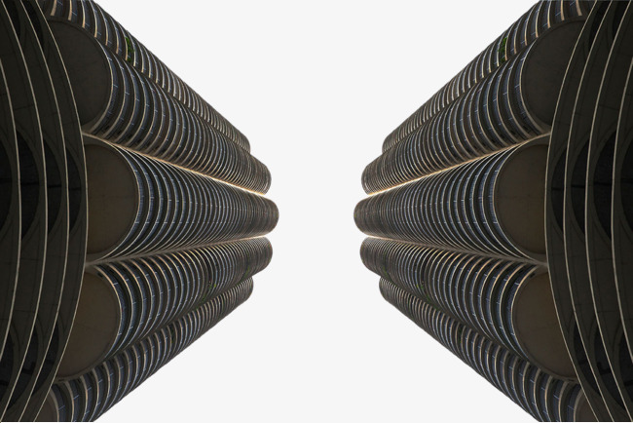
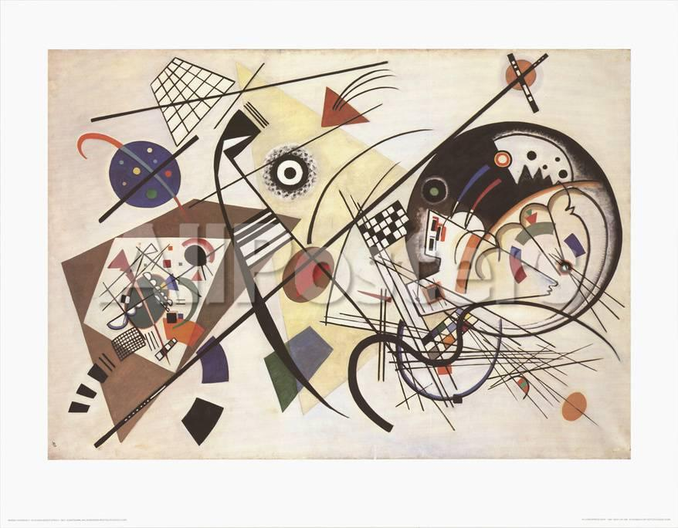
equilibrio
El equilibrio se relaciona principalmente con el peso compositivo, la dirección y el cambio de escala de una figura o un cuerpo.
Tipos de equilibrio:
El equilibro estático: se puede conseguir mediante la utilización de 3 técnicas: simetría, repetición de elementos y modulación del espacio en unidades regulares
El equilibro dinámico: se produce cuando no existe relación simétrica en la composición, al introducir una desigualdad en el reparto de volúmenes siendo las fuerzas visuales diferentes. Esta asimetría o inestabilidad se alcanza al ser desiguales el reparto de volúmenes a ambos lados del eje o centros imaginario.

